Slide 1
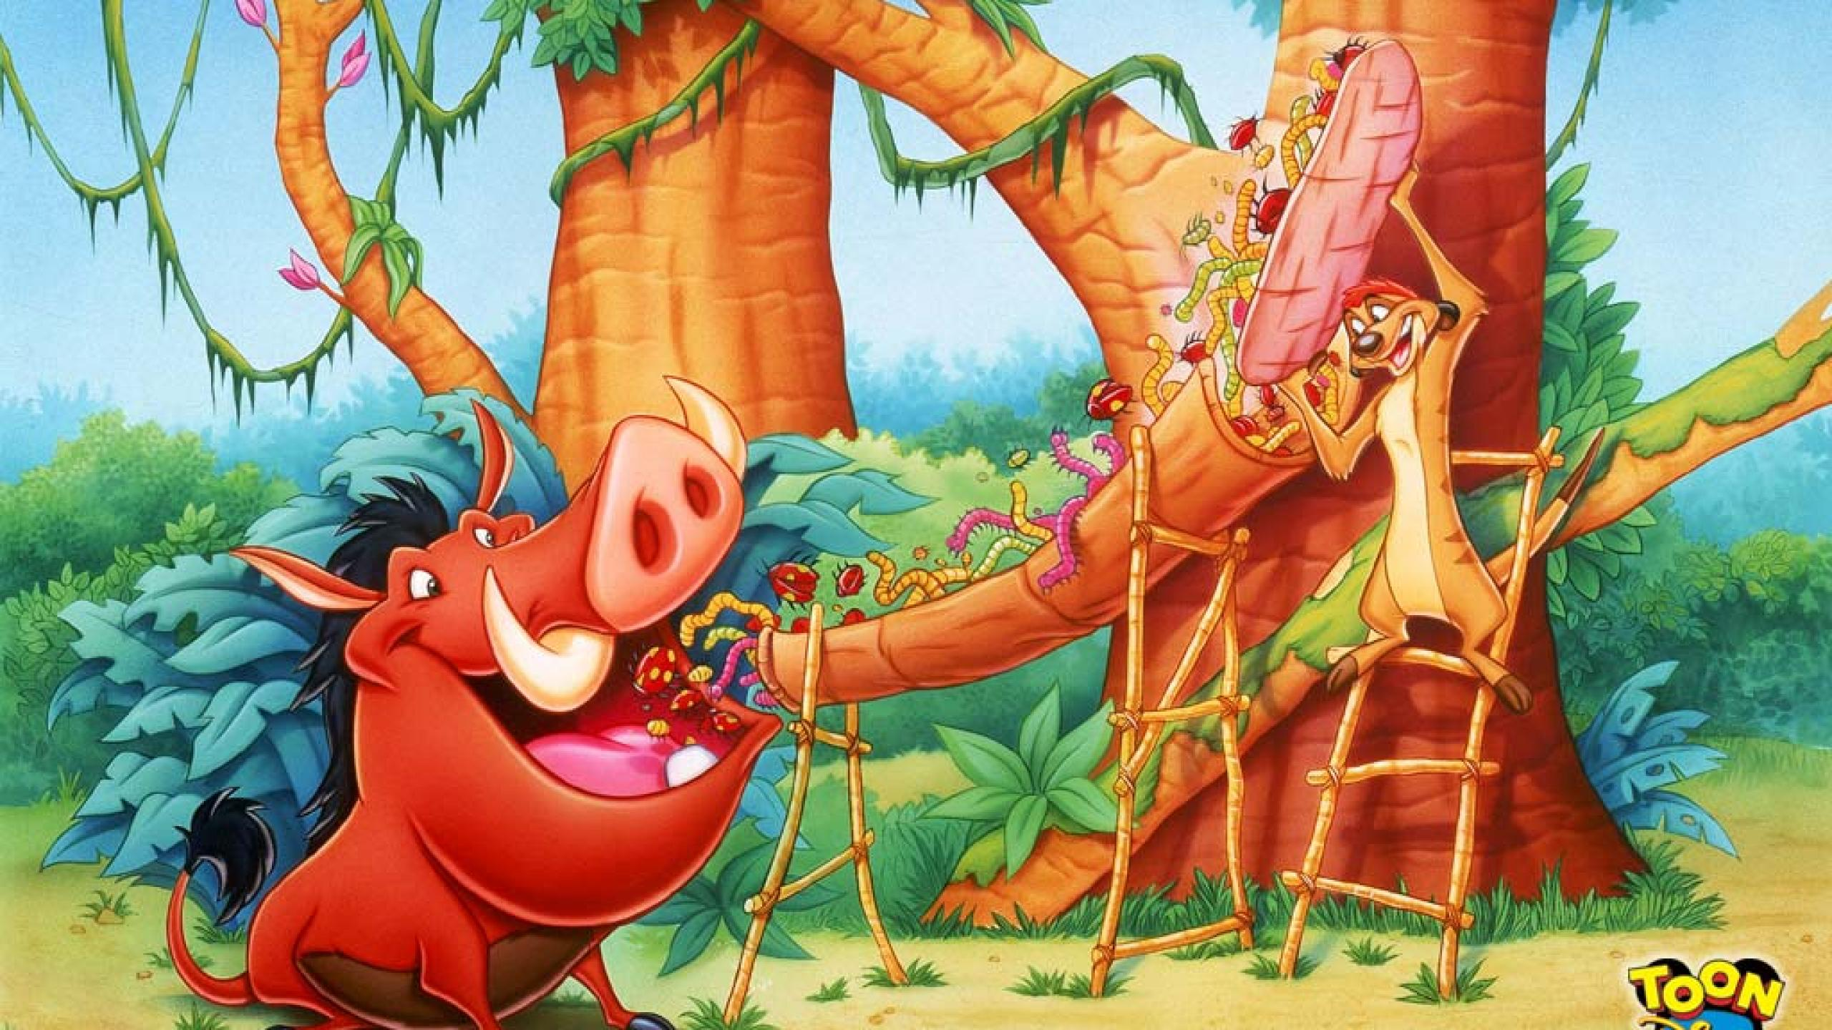
Повторение геометрических фигур
ПОВТОРЕНИЕ ГЕОМЕТРИЧЕСКИХ ФИГУР
Выполнила: Худилайнен Ксения
Студентка 3 курса ДЕФО
Учител-дефектолог ГБОУ школы 59 Приморского района г. Санкт – Петербурга Суменкова Ксения Андреевна

Slide 2

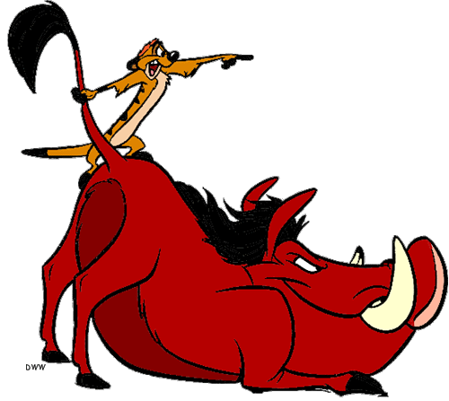
Привет! Сегодня вместе с Тимоном и Пумбой мы будем выполнять интересные задания с геометрическими фигурами! Ты готов? Поехали!

Slide 3
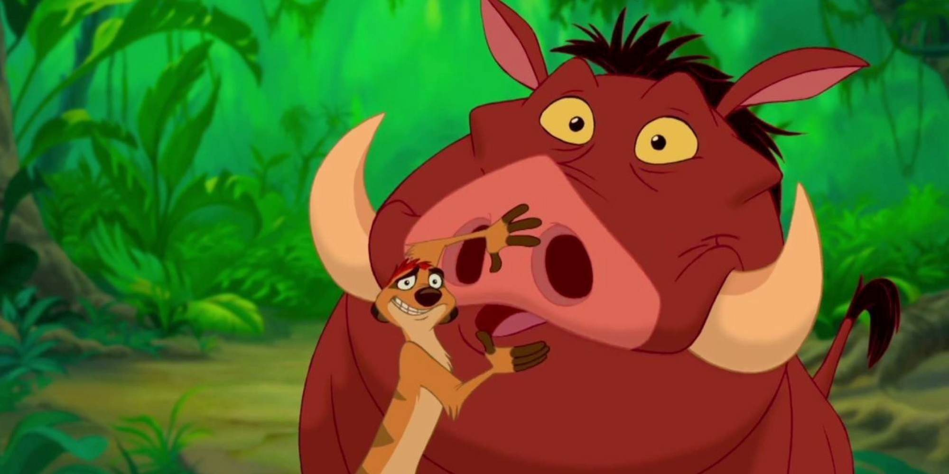
Давай вместе с нашими героями отгадаем загадки!

Slide 4
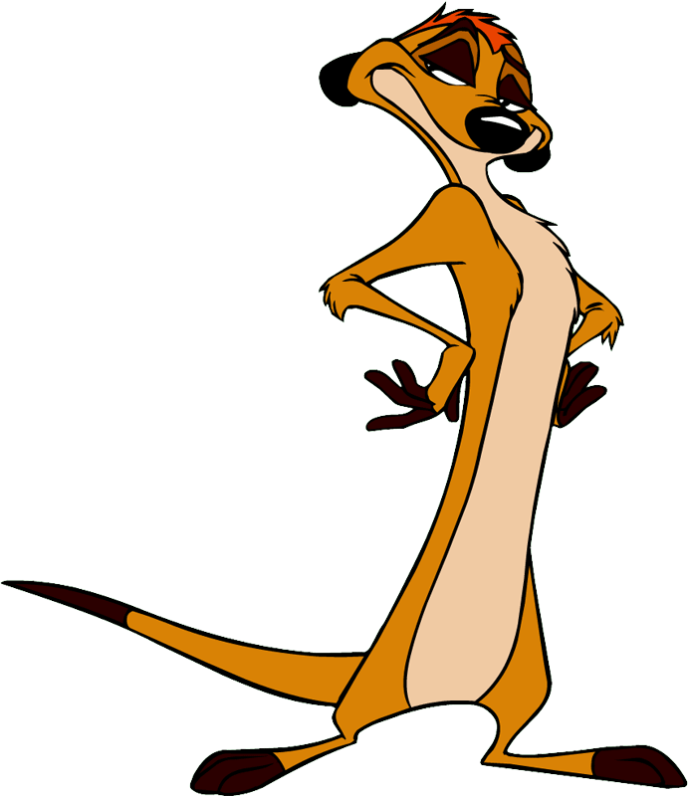
Прикатилось колесо,
Ведь похожее оно,
Догадался, милый друг?
Ну конечно это . . . . !
КРУГ

Slide 5
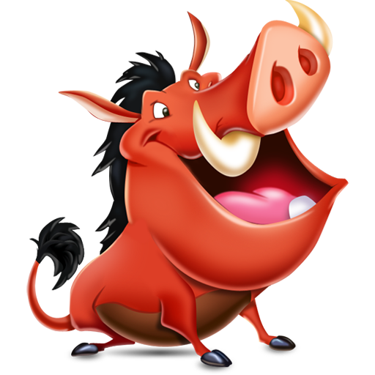
Четыре угла и четыре сторонки,
Похожи точно родные сестренки.
Фигура знакома для многих ребят.
Его ты узнал? Ведь это . . . . . . . !
КВАДРАТ

Slide 6
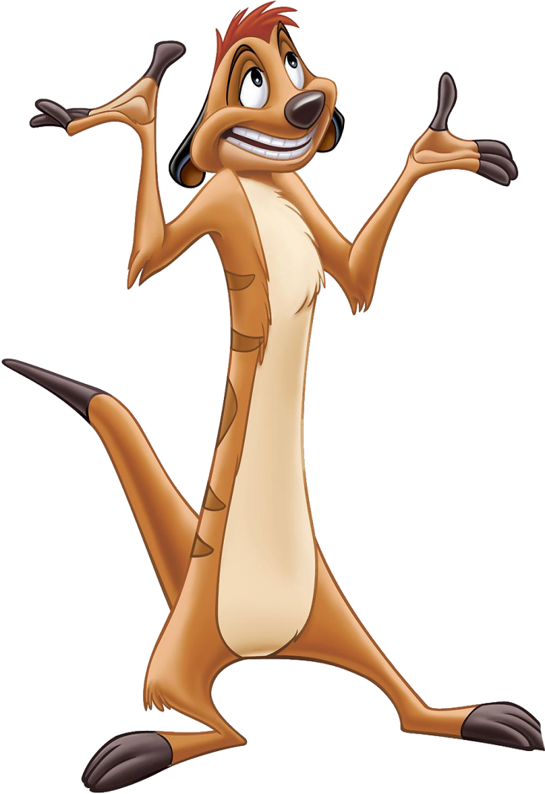
Три вершины тут видны,
Три угла, три стороны, -
Ну, пожалуй, и довольно!-
Что ты видишь? . . . . . . . . . . . !
ТРЕУГОЛЬНИК

Slide 7
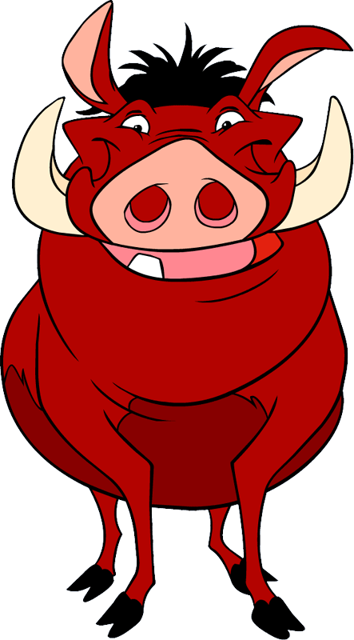
Растянули мы квадрат
И представили на взгляд,
На кого он стал похожим
Или с чем- то очень схожим?
Не кирпич, не треугольник-
Стал квадрат . . . . . . . . . . . . . !
ПРЯМОУГОЛЬНИК

Slide 8
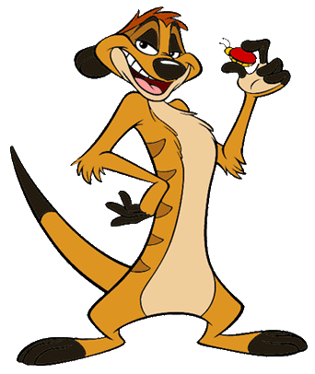
Катился круг и вот упал,
Бока себе чуть- чуть помял.
Фигуру эту я узнал:
Был круг, а стал . . . . !
ОВАЛ

Slide 9
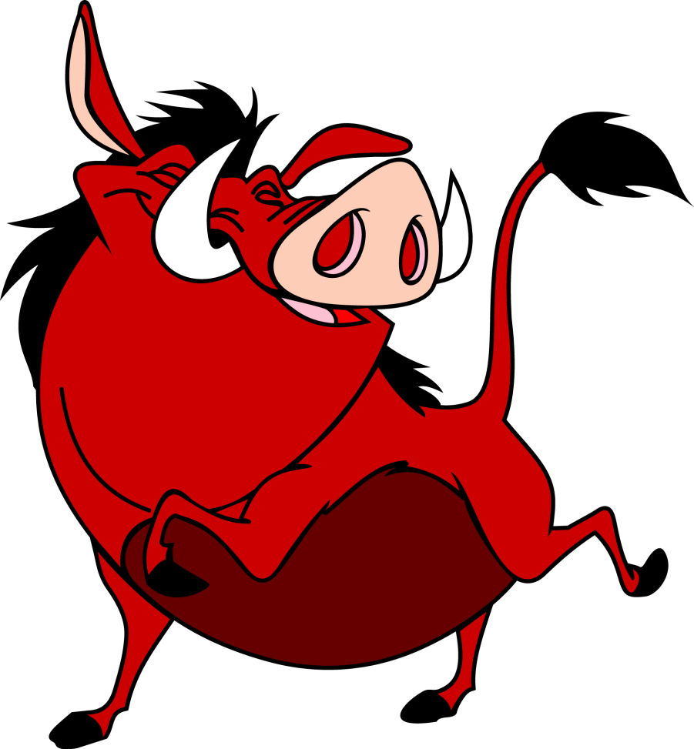
Сыр лиса на всех делила,
Пополам переломила.
Половину круга, друг,
Называют . . . . . . . . !
ПОЛУКРУГ

Slide 10
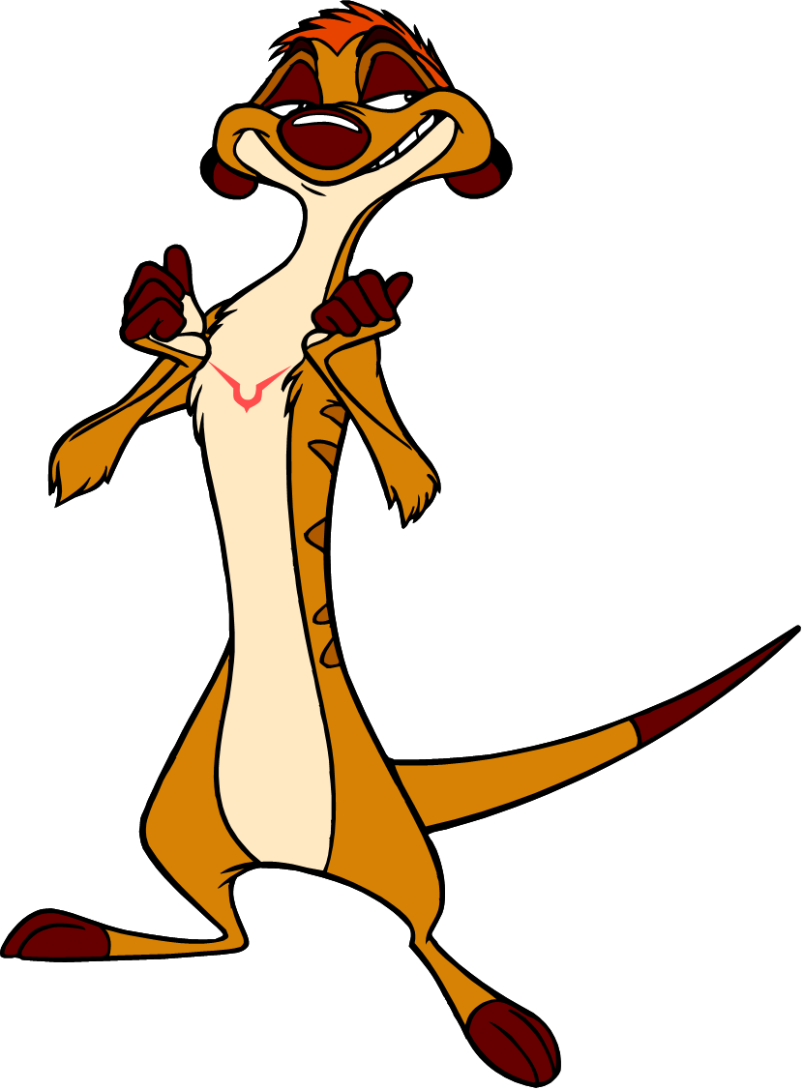
Встал квадрат на уголок –
Ткнулся носом в потолок.
Вверх он рос еще дней пять.
Как теперь его назвать?
РОМБ

Slide 11
Какая фигура здесь лишняя и почему?

Slide 12
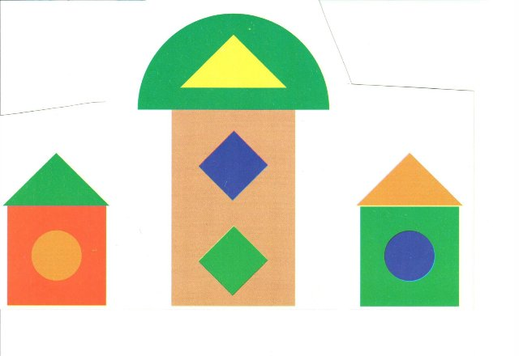

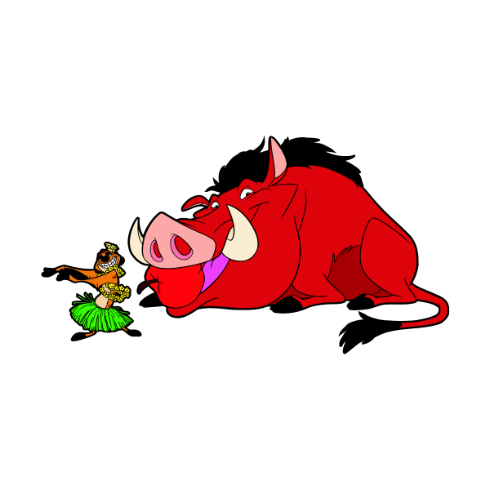
Какие геометрические фигуры есть на картинках?

Slide 13

Посмотри внимательно на таблицу! Какой фигуры не хватает в последнем ряду ?

Slide 14
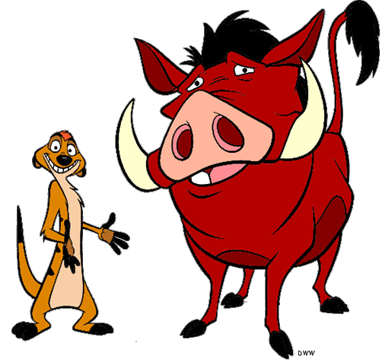
Каждая из фигур живет в своем домике! Внимательно посмотри на форму окошка и фигуру и скажи кто где живет.
1
2
3

Slide 15

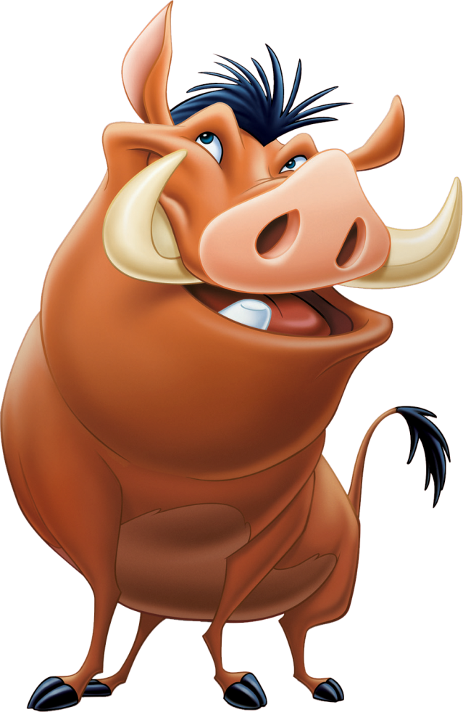
Помоги Пумбе собрать все круги и овалы!

Slide 16
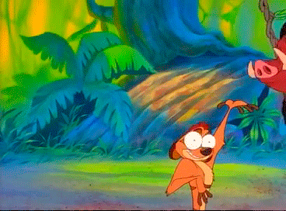
МОЛОДЕЦ! ТЫ ХОРОШО СПРАВЛЯЕШЬСЯ!

Slide 17


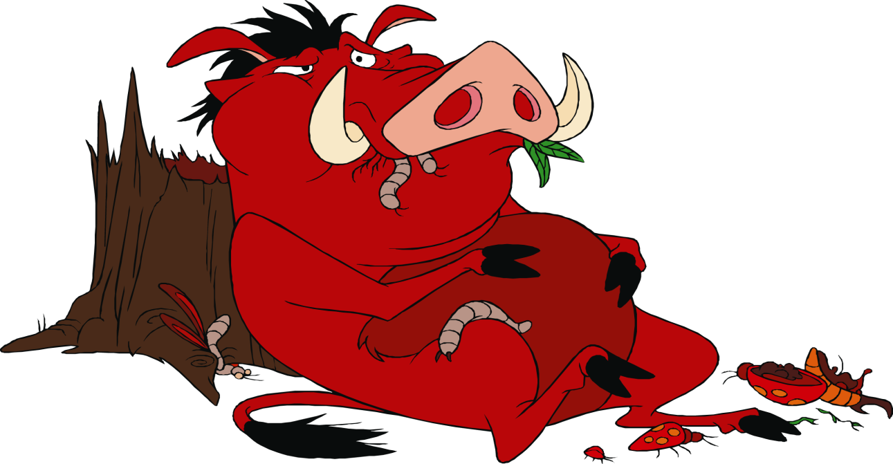
Пумба не знает, может ты ему поможешь? Какие из этих предметов похожи на круг?

Slide 18

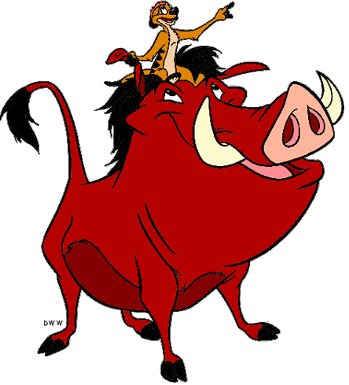
Помоги Тимону и Пумбе!На какую фигуру похожи эти предметы?

Slide 19

Какие фигуры в ряду будут следующими?

Slide 20
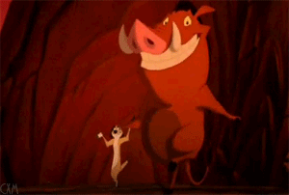
Умница! Ты очень хорошо справился со всеми заданиями!

Slide 21
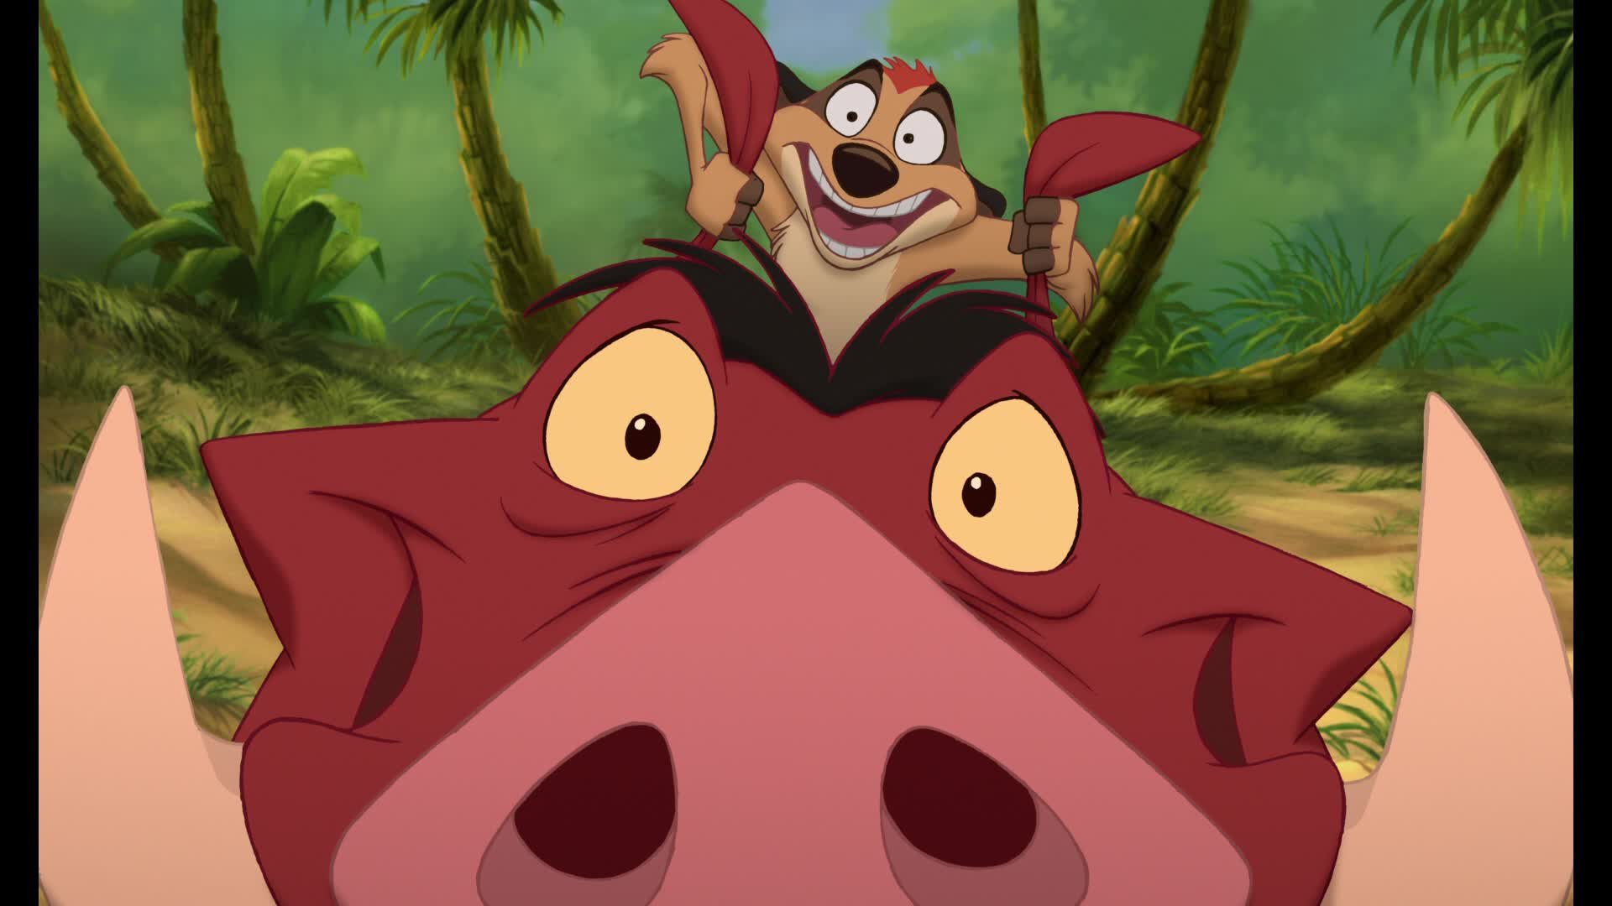
Спасибо за внимание!

